Slide 1
RDBMS(MariaDB) 툴(DBeaver) 접속안내
1. DBeaver 설치 (Windows)
MariaDB에 접속하기 위한 무료 데이터베이스 클라이언트 DBeaver Community Edition을 설치합니다.
STEP 1. 설치 파일 내려받기
공식 다운로드 페이지 https://dbeaver.io/download/
· 페이지의 DBeaver Community Edition 영역에서 Windows용 파일을 선택합니다.
· 2026년 8월 기준 최신 버전은 26.1.5 입니다.
STEP 2. 설치 진행
1. 내려받은 설치 파일(dbeaver-ce-26.1.5-x86_64-setup.exe)을 실행합니다.
2. 언어를 선택하고 라이선스 동의(I Agree)를 클릭합니다.
3. 설치 대상은 기본값 Anyone who uses this computer 를 권장합니다.
4. 구성 요소와 설치 경로는 기본값 그대로 두고 Install 을 클릭합니다.
5. 설치가 끝나면 Finish → 시작 메뉴에서 DBeaver 를 실행합니다.
구분 | 파일 | 이럴 때 선택
Windows (x86_64) Installer | .exe | 일반적인 경우 — 대부분 이 항목을 선택합니다
Windows (x86_64) ZIP | .zip | 설치 없이 압축만 풀어 사용(포터블)
Windows (ARM64) | .exe / .zip | ARM 기반 노트북(Snapdragon 등) 전용
알아두면 좋은 점
· 23.0 버전부터 Java(OpenJDK)가 함께 포함되어 별도로 Java를 설치할 필요가 없습니다.
· 처음 실행하면 샘플 데이터베이스 생성 여부를 묻는 창이 나타납니다. 필요하지 않으므로 아니요를 선택해도 됩니다.
· 사내 정책으로 설치 파일 실행이 제한된다면 ZIP(포터블) 버전을 내려받아 압축 해제 후 dbeaver.exe 를 실행하면 됩니다.
※ 내 PC 종류 확인 : 설정 > 시스템 > 정보 > 시스템 종류
설치 파일을 받기 어려울 때
· Microsoft Store : 스토어에서 DBeaver CE 검색 후 설치
· Chocolatey : choco install dbeaver
※ 본 안내의 화면은 macOS 기준으로 캡처했으며, Windows에서도 메뉴 구성과 진행 순서는 동일합니다.
1

Slide 2
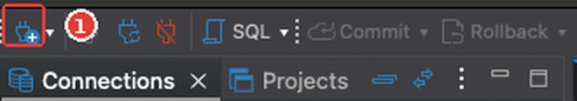
RDBMS(MariaDB) 툴(DBeaver) 접속안내
2. 새 데이터베이스 연결 만들기
DBeaver를 실행한 뒤 새 연결 마법사를 엽니다.
① 연결 아이콘 클릭
화면 왼쪽 위 툴바에서 플러그 모양에 파란색 + 가 붙은 아이콘을 클릭하면 연결 마법사(Connect to a database) 창이 열립니다.
· 아이콘 오른쪽의 ▼ 를 누르면 최근에 사용한 드라이버 목록이 바로 표시됩니다.
· Connections 창이 보이지 않으면 상단 메뉴 Window 에서 다시 열 수 있습니다.
같은 기능을 실행하는 다른 방법
· 메뉴 : Database > New Database Connection
· 단축키 : Ctrl + Shift + N
· 마우스 : Connections 창의 빈 영역에서 오른쪽 클릭 > Create > Connection
연결은 여러 개를 만들어 둘 수 있으며, 한 번 만든 연결은 다음 실행 시에도 그대로 유지됩니다.
미리 준비해 주세요
· 접속할 서버 주소와 포트, 데이터베이스 이름
· 발급받은 계정과 비밀번호
· 내 PC의 접속 IP에 대한 방화벽 승인 (4페이지 참고)
다음 페이지부터 드라이버 선택 → 접속 정보 입력 → 연결 확인 순서로 진행합니다.
2

Slide 3
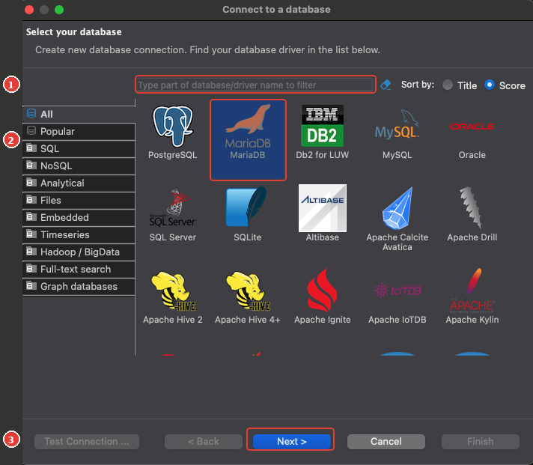
RDBMS(MariaDB) 툴(DBeaver) 접속안내
3. 데이터베이스 드라이버 선택
접속할 데이터베이스의 종류를 선택합니다. 본 안내는 MariaDB 기준입니다.
① 드라이버 검색
검색창에 maria 를 입력하면 목록이 좁혀집니다. 왼쪽 분류(All / Popular / SQL …)를 이용해 찾아도 됩니다.
② MariaDB 선택
갈색 물개 아이콘의 MariaDB 를 클릭해 선택합니다. 선택된 항목은 파란색으로 표시됩니다.
③ Next > 클릭
선택이 끝나면 오른쪽 아래 Next > 버튼을 눌러 접속 정보 입력 화면으로 이동합니다.
꼭 확인하세요
· MariaDB와 MySQL은 화면이 비슷하지만 서로 다른 드라이버입니다. 접속 대상이 MariaDB이므로 반드시 MariaDB를 선택해야 합니다.
· 목록에 MariaDB가 보이지 않으면 왼쪽 분류에서 All 을 선택한 뒤 다시 검색해 보세요.
· 처음 사용하는 드라이버는 다음 단계에서 드라이버 파일을 인터넷에서 자동으로 내려받습니다. 외부 접속이 차단된 환경이라면 이 과정에서 실패할 수 있으므로 인프라 담당자에게 요청하시기 바랍니다.
3

Slide 4
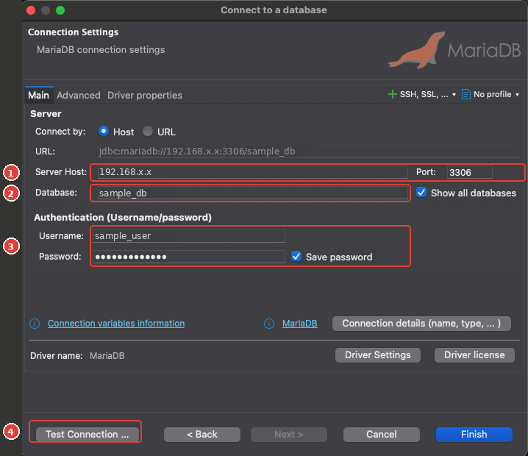
RDBMS(MariaDB) 툴(DBeaver) 접속안내
4. 접속 정보 입력 및 연결 테스트
전달받은 접속 정보를 입력하고, Finish 를 누르기 전에 반드시 연결을 테스트합니다.
항목 | 입력 값(예시) | 설명
① Server Host | 192.168.x.x | 접속할 DB 서버 주소 — 담당자에게 전달받은 값
① Port | 3306 | MariaDB 기본 포트
② Database | sample_db | 접속할 데이터베이스(스키마) 이름
③ Username | sample_user | 개인별로 발급된 계정
③ Password | ●●●●●●●● | 계정 비밀번호 — 담당자에게 개별 요청
방화벽(인바운드) 사전 승인이 필요합니다
주소를 정확히 입력해도, 내 PC의 접속 IP가 DB 서버의 인바운드 규칙(TCP 3306)에 등록되어 있지 않으면 연결되지 않습니다.
· 사무실 · 재택 · 테더링 등 접속 환경이 바뀌면 IP도 바뀌므로 다시 승인을 받아야 합니다.
· 승인 요청 : 인프라 담당자에게 요청 (사용자명 / 접속 IP / 대상 서버 · 포트 전달)
· 내 IP 확인과 포트 개방 여부를 직접 확인하는 방법은 부록 1을 참고하세요.
④ Test Connection 으로 미리 확인
· 드라이버 파일이 없으면 다운로드 안내창이 먼저 표시됩니다. Download 를 클릭합니다.
· 성공하면 Connected 와 서버 버전 정보가 표시됩니다. 이후 Finish 로 저장합니다.
· 실패 시 : 오류 메시지에 따라 원인이 다릅니다. Communications link failure(방화벽 · 주소 확인), Access denied for user(계정 · 비밀번호 확인), Unknown database(DB 이름 확인) — 메시지별 조치는 부록 2의 표를 참고하세요.
Show all databases 권한이 있는 모든 DB 표시 / Save password 다음 실행부터 비밀번호 입력 생략 (공용 PC에서는 해제 권장)
4

Slide 5
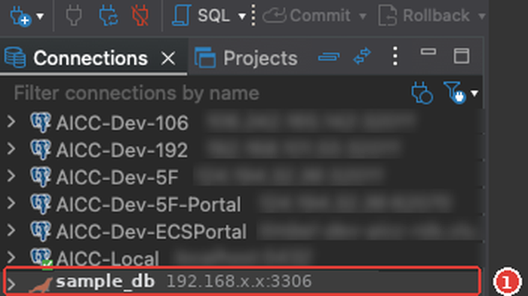
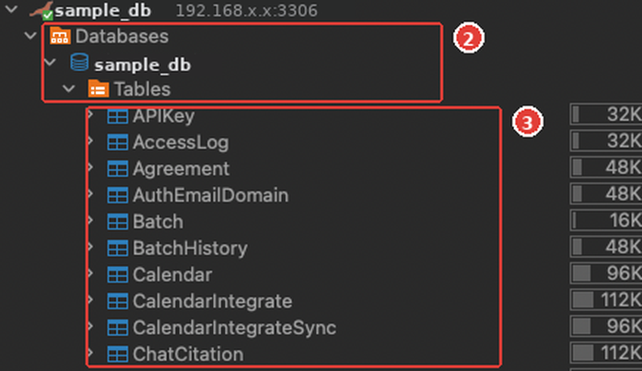
RDBMS(MariaDB) 툴(DBeaver) 접속안내
5. 연결 확인 및 데이터베이스 탐색
생성된 연결로 접속해 테이블 목록과 데이터까지 확인합니다.
① 연결 생성 확인
Finish 를 누르면 Connections 목록에 새 연결이 추가됩니다. 연결 이름은 기본적으로 데이터베이스 이름으로 만들어집니다.
· 이름 변경 : 연결을 선택하고 F2 (또는 오른쪽 클릭 > Edit Connection > General)
· 운영 · 개발 서버를 함께 사용한다면 Edit Connection > General 에서 연결 색상을 지정해 두면 혼동을 줄일 수 있습니다.
② 데이터베이스 열기
연결 왼쪽의 > 를 눌러 펼치면 Databases > 데이터베이스 이름 > Tables 순서로 목록이 나타납니다. 여기까지 보이면 접속이 정상적으로 완료된 것입니다.
③ 데이터 조회 및 SQL 실행
· 테이블을 더블클릭하면 Properties / Data / ER Diagram 탭이 열리며, Data 탭에서 실제 데이터를 확인할 수 있습니다.
· SQL 편집기 : 연결을 선택한 뒤 SQL Editor > New SQL script (Ctrl + ])
· 쿼리 실행 : 커서가 있는 문장에서 Ctrl + Enter
안전하게 사용하기
· 운영 데이터베이스에서는 조회(SELECT) 위주로 사용하고, 데이터를 변경하는 작업은 담당자와 협의 후 진행해 주세요.
· 계정과 비밀번호는 개인에게 발급된 정보이므로 공유하지 않습니다.
5

Slide 6
RDBMS(MariaDB) 툴(DBeaver) 접속안내
부록 1. 방화벽 오픈 여부 확인
접속이 되지 않을 때, DB 서버의 3306 포트가 내 PC에서 열려 있는지 명령어로 먼저 확인합니다.
Windows — PowerShell
macOS — 터미널
시작 메뉴에서 PowerShell 을 실행한 뒤 아래 명령을 입력합니다.
Spotlight(⌘ + Space)에서 터미널을 실행한 뒤 아래 명령을 입력합니다.
Test-NetConnection 192.168.x.x -Port 3306
nc -zv -w 3 192.168.x.x 3306
· 짧게 tnc 192.168.x.x -Port 3306 으로 입력해도 동일합니다.
· nc 는 macOS에 기본 포함되어 있어 별도 설치가 필요 없습니다.
결과에서 TcpTestSucceeded 항목이 True 이면 포트가 열려 있는 것입니다.
결과에 succeeded! 가 표시되면 포트가 열려 있는 것입니다.
내 IP 확인 공인 IP : curl ifconfig.me 사설 IP : Windows ipconfig / macOS ipconfig getifaddr en0 ※ 방화벽 승인은 공인 IP 기준입니다.
결과 해석
결과 | 의미 | 조치
TcpTestSucceeded : True | 포트가 정상적으로 열려 있음 | DBeaver의 계정 · 데이터베이스 이름을 다시 확인하세요
응답 없이 멈춘 뒤 실패 (timed out) | 방화벽에서 차단 — 내 IP가 미승인 상태 | 인프라 담당자에게 인바운드(TCP 3306) 승인을 요청하세요
Connection refused | 서버에는 닿았으나 해당 포트가 응답하지 않음 | 포트 번호를 확인하고 서버 상태를 담당자에게 문의하세요
호스트를 찾을 수 없음 (could not resolve) | 서버 주소 오타 또는 VPN · 사내망 미연결 | 주소 철자와 VPN · 네트워크 연결 상태를 확인하세요
telnet 으로 확인하려면 (보조)
· 설치 : Windows 는 제어판 > 프로그램 및 기능 > Windows 기능 켜기/끄기 에서 텔넷 클라이언트를 체크, macOS 는 기본 미포함이므로 brew install telnet
· 사용 : telnet 192.168.x.x 3306 — MariaDB 버전 문자열이 보이면 열린 것입니다. 종료는 Ctrl + ] 입력 후 quit
6

Slide 7
RDBMS(MariaDB) 툴(DBeaver) 접속안내
부록 2. 자주 발생하는 오류와 조치
오류 메시지를 먼저 확인하세요. 대부분 아래 표에서 원인과 조치를 찾을 수 있습니다.
오류 메시지 | 원인 | 조치
Communications link failure Connection timed out | 방화벽 차단 또는 서버 주소 · 포트 오류 | 부록 1의 명령으로 포트 개방을 먼저 확인 → 미개방이면 인프라 담당자에게 승인 요청
Connection refused | 서버에는 닿았으나 해당 포트에서 DB가 응답하지 않음 | 포트 번호(3306)를 확인하고 서버 상태를 담당자에게 문의
Access denied for user | 계정 · 비밀번호 오류 또는 해당 IP의 접속 권한 없음 | 대소문자까지 확인해 다시 입력. 반복되면 계정 권한 확인 요청
Unknown database | Database 항목에 입력한 이름이 없거나 오타 | 이름을 확인하고, Show all databases 체크로 접근 가능한 DB 목록 확인
Public Key Retrieval is not allowed server time zone … unrecognized | MariaDB가 아닌 MySQL 드라이버로 연결을 만든 경우 | 3페이지대로 MariaDB 드라이버를 선택해 연결을 다시 생성
접속은 되지만 테이블이 보이지 않음 | 계정에 해당 DB 권한이 없거나 다른 DB에 접속함 | Show all databases 체크 후 목록 확인, 권한은 담당자에게 문의
드라이버 자동 다운로드가 실패할 때
· 사내망에서 외부 저장소 접근이 차단되면 발생합니다.
· Database > Driver Manager > MariaDB > Libraries 에서 Download/Update 를 다시 시도합니다.
· 프록시 환경이면 Window > Preferences > Connections > Drivers 에서 Proxy Host · Port 를 설정합니다.
오프라인에서 수동 등록
· 담당자에게 mariadb-java-client-x.x.x.jar 파일을 전달받습니다.
· Database > Driver Manager > MariaDB > Libraries > Add File 로 파일을 추가합니다.
· 창을 닫고 연결을 다시 열면 추가한 드라이버로 접속합니다.
그래도 해결되지 않으면
· 다운로드가 중간에 끊겼다면 Libraries 목록의 기존 항목을 삭제한 뒤 다시 받습니다.
· 오류 메시지 전문과 Test Connection 화면을 함께 캡처해 두면 문의가 빨라집니다.
· 접속 IP · 사용자명 · 대상 서버와 포트를 함께 전달해 주세요.
7

